Slide 1
Chap 5.6
定积分的应用

Slide 2
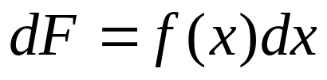
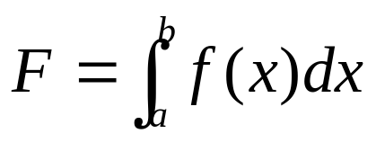
5.6.1 微元法
某个量分布在区间[a,b]上，如果有
那么
问题是：我们怎样得到 f (x) ?
■ 微元法：分析在小区间分布的部分量
➢

Slide 3
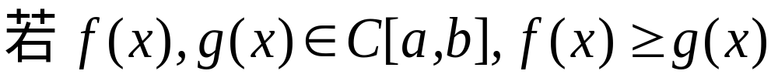

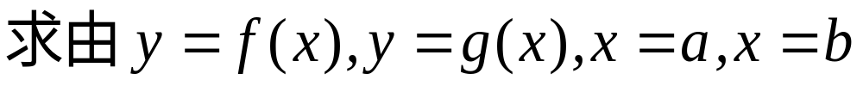


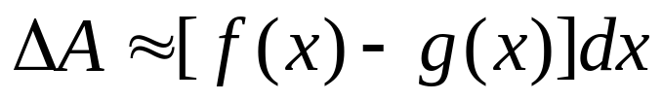
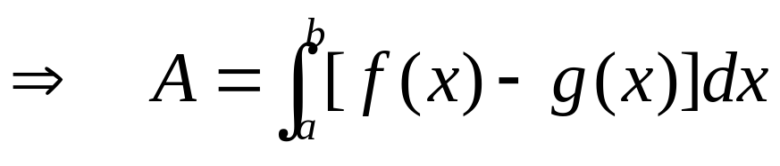
5.6.2 几何应用－面积
■ 直角坐标系
y
所围图形面积
O
x
a
x
b
考虑[x,x+dx]上的面积

Slide 4


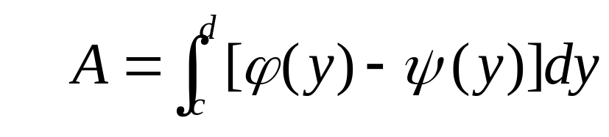
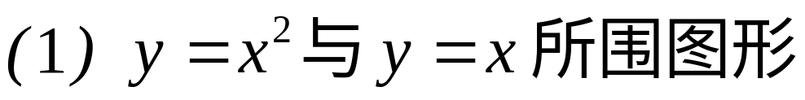
y
如左图的图形，面积＝？
d
c
O
x
例 求下列图形的面积

Slide 5
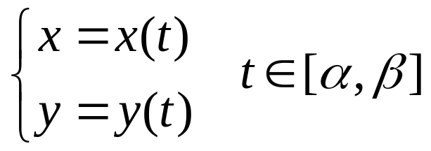
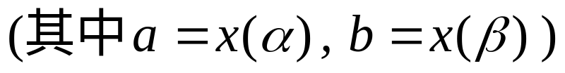
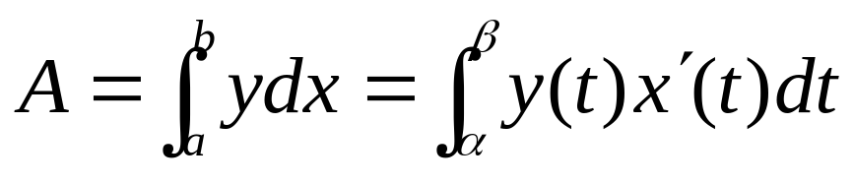
■ 参数方程形式
若曲边梯形的曲边方程为参数形式，
y
O
x
a
b
则曲边梯形的面积

Slide 6
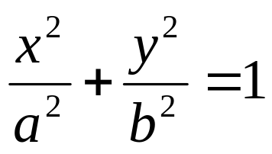



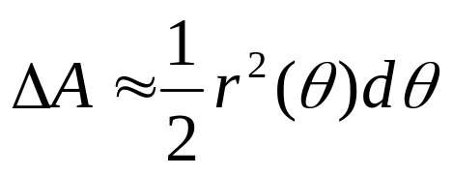

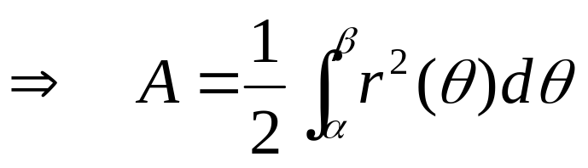
例 求椭圆
的面积
■ 极坐标形式
图形面积 A = ?
考虑[θ,θ+dθ]上的面积
O

Slide 7
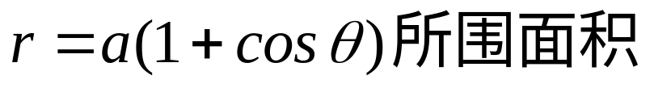
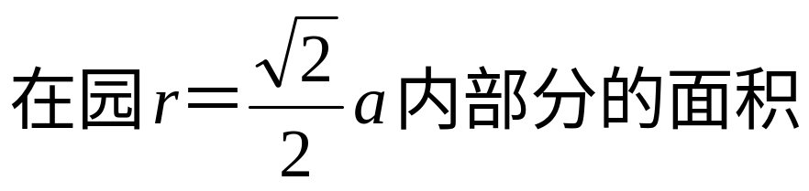
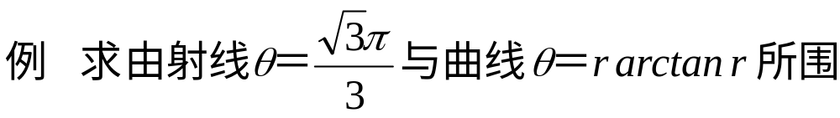
例 求心脏线
图形的面积

Slide 8
H.W 习题5
40 (1) (2) (3)(6)
41(2) 42
43 (1) 44(2)
45(1)
46 (1)(2) 47

Slide 9


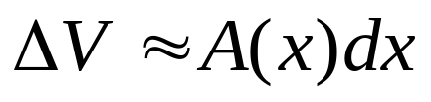
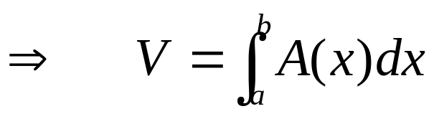
几何应用－体积
■ 已知截面积的几何体
若几何体的底面与x 轴
垂直，而在x 处平行底面
的截面面积为A(x), 求其
O
a
x
b
x
体积 V (a≤ x≤ b)
考虑[x,x+dx]上的体积

Slide 10
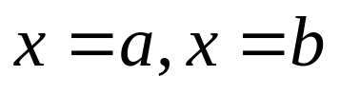
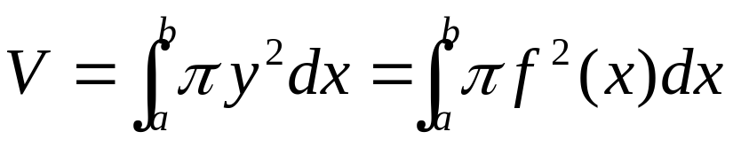
例 半径为a 的圆柱体被底面平面和过底
面直径而与底面成α角的平面截得一个圆柱锲
求其体积
■ 旋转体
由曲线 y = f (x) (≥ 0)，直线
y
和x 轴围成的曲
a
x
边梯形绕x 轴旋转所得几何
O
b
体(旋转体)的体积

Slide 11
➢ 曲线x=x(y)(≥0)绕y 轴所得旋转体体积?
例 分别求y = x²与x =1所围平面图形绕x 轴，
y 轴所得旋转体的体积
例 求椭圆 x =a cos t,y =b sin t,(0≤t≤2π)
所围图形绕 x 轴旋转所得旋转体的体积
例 求 y= sin x（0≤x≤π）与x轴所围图形
分别绕 x 轴，y 轴旋转所得旋转体的体积

Slide 12


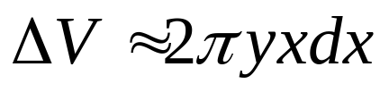
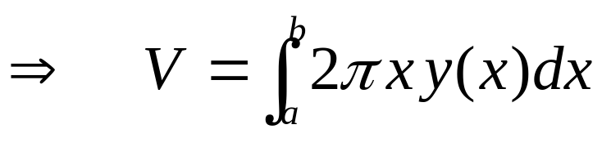
➢ 求旋转体的薄壳法
y
求曲线y = y(x) (a≤x≤b)
下方的曲边梯形绕 y 轴旋
x
转所得几何体的体积
O
a
x
b
考虑对应[x,x+dx]上的曲边梯形旋转出的体积
y
x
O

Slide 13
H.W 习题5
48
49 (1)(3)
50 (1) 51(1) 52

Slide 14
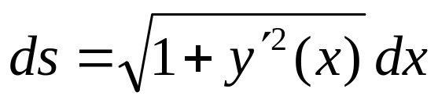
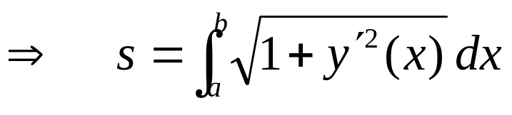
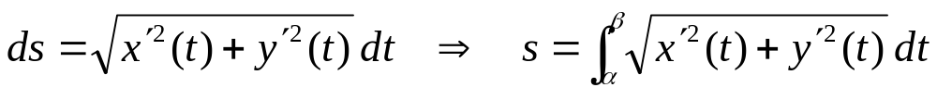
几何应用－弧长和旋转体侧面积
■ 弧长
求曲线 y =y (x)上a≤x≤b 一段的弧长 s
回顾弧微分
若曲线弧段为 x= x(t),y= y(t) (α≤t≤β)

Slide 15
例 求抛物线y=x²上－1≤x≤1的一段弧长
例 求星形线 x = acos³t, y = asin³t (0≤t≤2π)
之长
例 求极坐标方程形式的曲线 r= r(θ)上
α≤ θ≤ β 的一段弧长
H.W 习题5
55 (1) (2) (3)(4) (5)

Slide 16


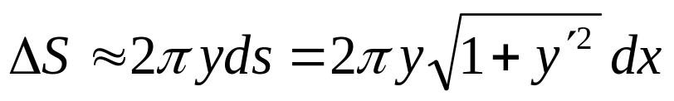
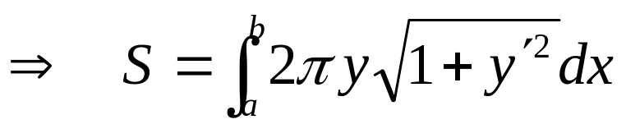
■ 旋转体的侧面积
由曲线 y = y (x) (a≤x≤ b)
y
下方的曲边梯形绕 x 轴旋转
a
x
b
x
得旋转体的侧面积 S =?
O
考虑[x,x+dx]上曲线所对应的部分侧面积
➢ 能不能看成圆柱侧面
并非线性主部
➢

Slide 17
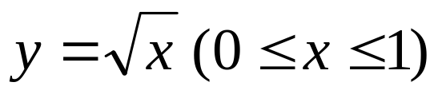

例 求曲线
绕 x 轴
旋转形成的曲面面积
考虑：若曲线是参数方程形式给出的，那么
侧面面积公式怎样？
(从
出发)
H.W 习题5
53(2)
54

Slide 18
5.6.3 物理应用
例 (做功问题) 内半径1米的半球形水池，
将满池水抽尽，需做功多少？
例 (压力问题) 底长为a 高为h (单位为m)
的三角形薄板铅直地放入水中，底边恰在水表平面
中，求薄板一个侧面上所受压力

Slide 19
例 (引力问题) 均匀细棒长2l,质量为M，
（1）单位质量的质点 A 在棒的延长线上距棒中心
O 点a 处;（2）单位质量的质点B在棒的垂直平分
线上距O 点a 处；求细棒分别对A,B的引力.(万有
万有引力常数为G)
H.W 习题5
57 ⎯ 60 63

